Slide 1
QFL1604 – Química Ambiental II
Informações Gerais sobre a Disciplina
Pedro Vidinha
pvidinha@iq.usp.br
11975485345 whatsapp

Slide 2
Descrição da Disciplina
Aplicar conceitos fundamentais de Físico-química, Química Orgânica e Inorgânica na elucidação e racionalização da distribuição, partição e das transformações químicas e biológicas de substâncias de relevância ambiental na natureza.

Slide 3
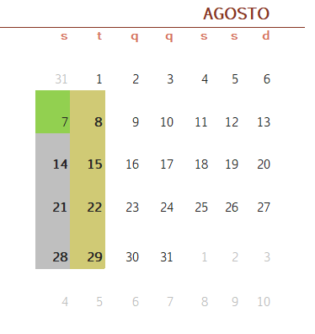

Slide 4
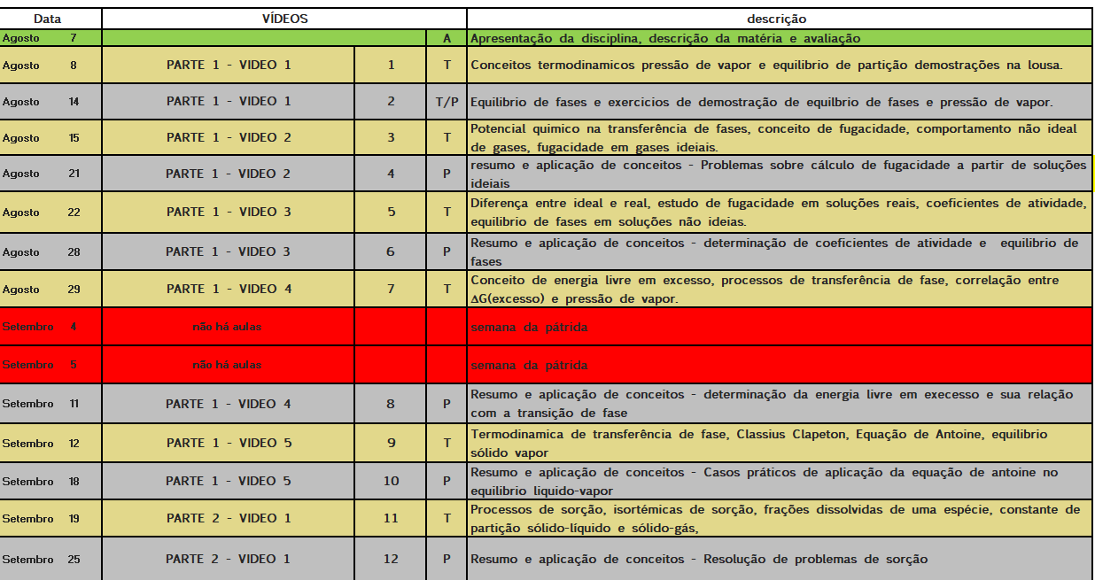

Slide 5
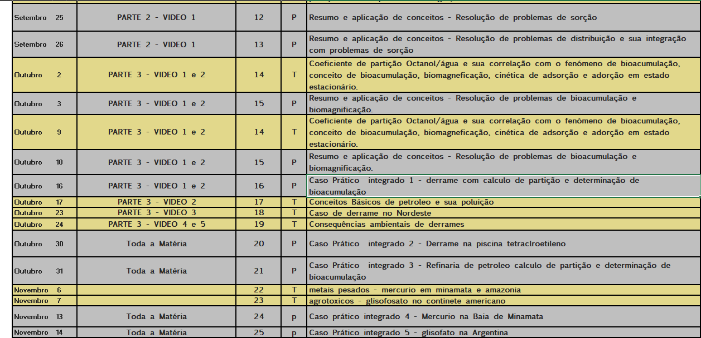

Slide 6
Critério de Avaliação
Avaliação
Não tem prova mas tem muito trabalho!
Tarefas – quinzenais de entrega de exercícios e casos práticos de aula
Caso Prático – semestral
Apresentação sobre o agrotóxico – semestral
Nota final = 1/3 Tarefas + 1/3 Caso prático + 1/3 Apresentação

Slide 7
Apresentação sobre o agrotóxico – semestral
Neste caso vocês terão de desenvolver uma pesquisa sobre um agrotóxico e fazer um reflexão cientifica, mostrando o impacto desse agrotóxico, no ambiente, saúde, economia e geopolítica. Além disso, deverão ser discutidas alternativas que não representem um impacto ambiental e para saude humana tão expressivo.
Apresentação – 15-20 min + 10-15 min de discussão por grupo
G1 – Bifentrina.
G2 – ácido diclorofenoxiaético (2,4-DA)
G3 – clorpirifós
G4 – Cipermetrina.
G5 – Atrazina.
G6 – Mancozebe.
G7 – Imidacloroprido.
G8 – Trifluralina.
G9 – Carbaril.
G10 – Afidopiropeno.
~50 alunos - 5 alunos por grupo

Slide 8
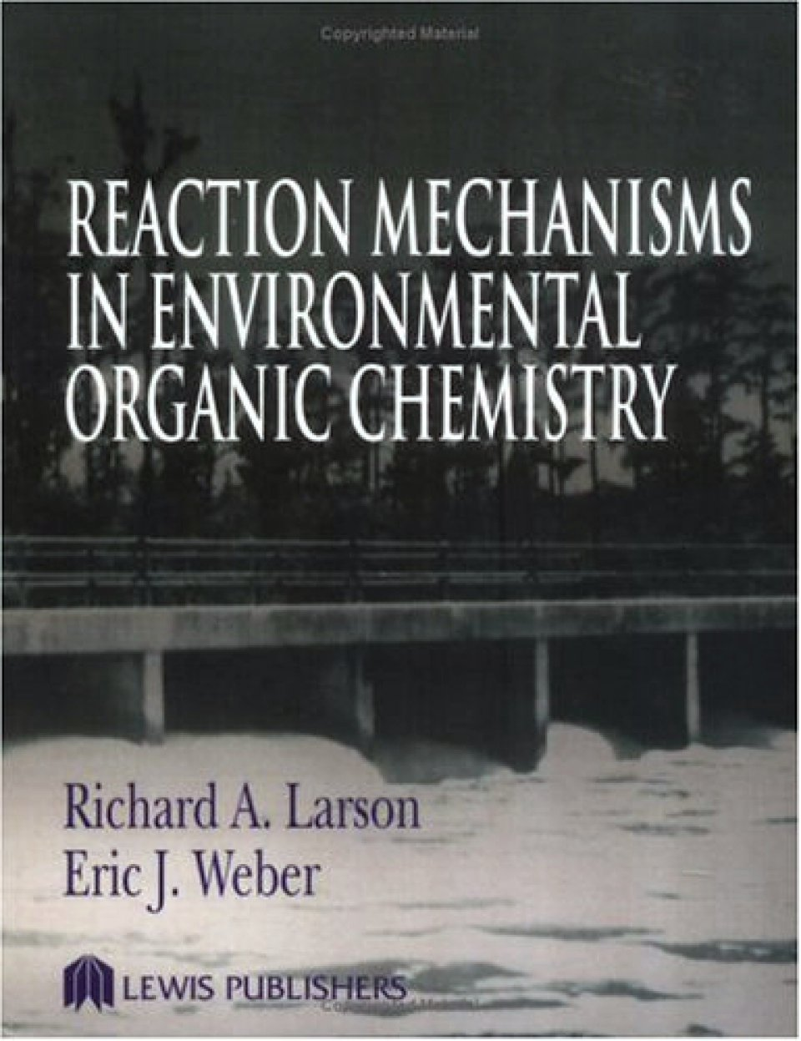
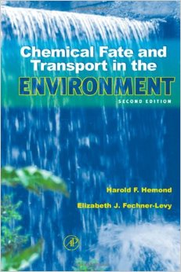
Bibliografia

Slide 9
Bibliografia
“Environmental Organic Chemistry”, Schwarzenbach, Gschwend, Imboden, 2ª ed., Wiley, Hoboken, NJ, EUA, 2003.
“Reaction Mechanisms in Environmental Organic Chemistry”, Larson, Weber, 1ª ed., Lewis Pub., Boca Raton, FL, EUA, 1994.
“Chemical Fate and Transport in the Environment”, Hemond, Fechner-Levy, 2ª ed., Academic Press, San Diego, EUA, 2000.
“Environmental Chemistry: a Global Perspective”, VanLoon, Duffy, 2ª Ed., Oxford, 2005.
“Química Ambiental”, Spiro, T.G.; Stigliani, W.M., 2ª Ed., Pearson/Prentice Hall, 2008.

Slide 10
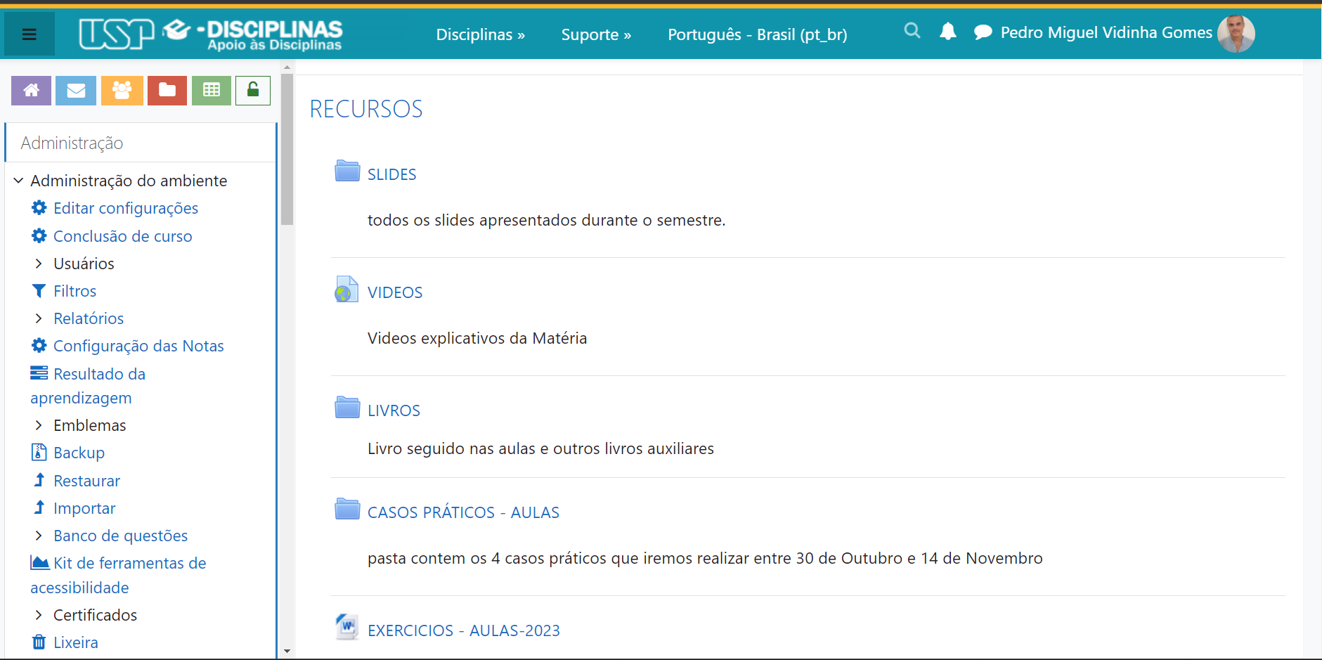
Material da Disciplina
http://disciplinas.stoa.usp.br/

Slide 12
Contatos
pvidinha@iq.usp.br
Whatsapp – (11) 975 485 345

